Slide 1
Programma
Welkom
Bespreken oefening voor thuis
Cirkel van invloed en betrokkenheid – uitleg
Pauze
Cirkel van invloed en betrokkenheid – aan de slag
Oefening voor thuis
Aandacht voor het lichaam
Afsluiting
Notes:
Welkom en terugblik – 5 minuten
Deel je scherm - Programma doornemen + zijn er nog vragen/opmerkingen n.a.v. vorige bijeenkomst?
Bespreken oefening voor thuis – 15 minuten
Dagboek – wil iemand hier iets over kwijt (hoeft niet mag)
Is het gelukt om de 3 x G en 1 x W in de praktijk brengen? Heeft het je wat opgeleverd?
Hoe is het gegaan met hulp vragen? Hebben jullie het schema ingevuld?

Slide 2
Leefomgeving
Cirkel van
Maatschappij
Cirkel van invloed
Gezin/familie
Gezondheid
Politiek
Weer
Waar je zelf invloed op hebt
Betrokkenheid
Notes:
Cirkel van invloed en betrokkenheid – uitleg 10 minuten
Sheets 2, 3, 4 en 5 horen bij deel I – de uitleg
Eerst theorie uitleggen. Komt van Stephen R. Covey “de zeven eigenschappen van effectief leiderschap”.
Deel je scherm om de cirkels uit te kunnen leggen

Slide 3
Cirkel van betrokkenheid
“Als zij nu maar eens … “
“zij hebben ook niet …”
Vertoon je reactief gedrag
Notes:
1 – vertoon je reactief gedrag = houding
2) “zij hebben ook niet… ” = gebruik je termen zoals
3) “als zij nu maar eens …”= ben je afhankelijk van anderen en zoek je naar zwakheden bij de ander
Ook leg je de verantwoordelijkheid bij de ander

Slide 4
Cirkel van invloed
Neem je verantwoordelijkheid
Richten op wat je wilt
Vertoon je actief gedrag
Notes:
• vertoon je actief gedrag.
• kun je groeien.
• moet jij je richten op wat je wilt, doelen stellen.
• heb je ergens werkelijk invloed en grip op.
• kun je ergens beweging in krijgen.
• heb je het vermogen om beloftes te doen én vooral om die waar te maken.
• neem jij je verantwoordelijkheid.

Slide 5
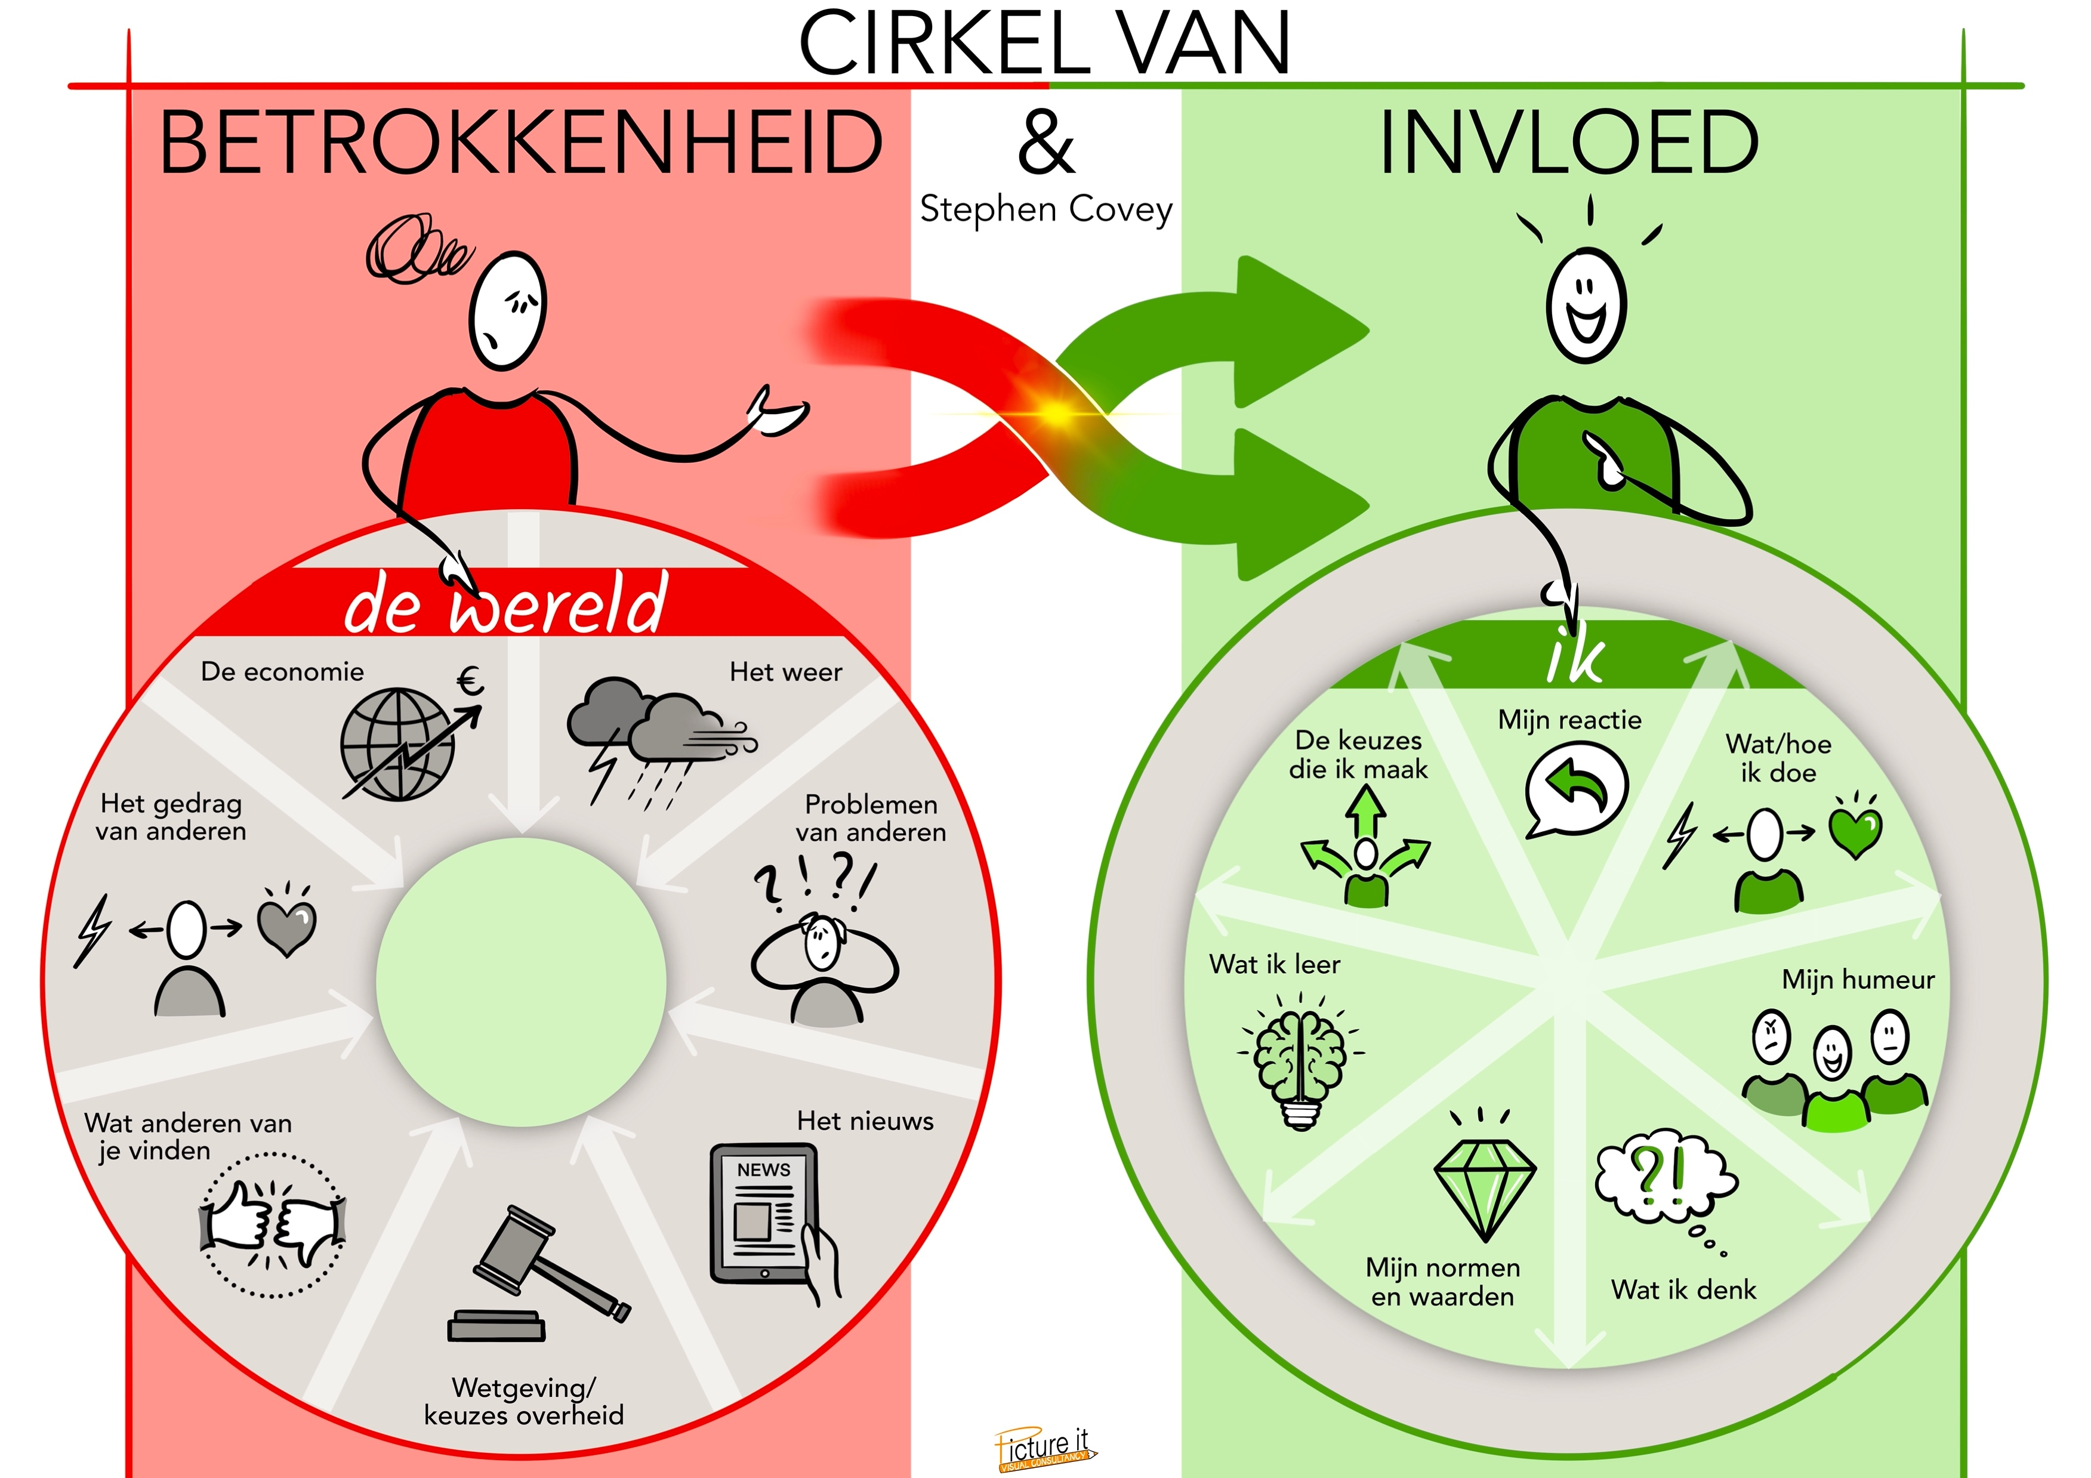
Notes:
we gaan nu met pauze – na de pauze gaan we hiermee oefenen
(maak de break-out rooms klaar (20 minuten) voor na de pauze. 2 deelnemers per groepje)
Pauze – 10 minuten
-------
Cirkel van invloed en betrokkenheid – aan de slag – 35 minuten
We gaan nu oefenen met de cirkel van invloed en de cirkel van betrokkenheid.
In groepjes van 2 uiteen
Bespreek met z’n tweeën de twee cirkels en probeer de cirkels in te vullen
Ga vervolgens op zoek naar situaties waar je anders op had kunnen reageren en vul zo nodig elkaar aan.
Na 20 minuten komen we weer bij elkaar en gaan we het samen nabespreken (15 minuten)
------------
Oefeningen voor thuis - 5 minuten
Dagboek
Zelfde oefening als afgelopen week. Welke hulp vraag ik en aan wie?
Vul deze week het schema in en beschrijf wat het resultaat was. Je kunt een persoon om hulp vragen, maar je kunt ook op zoek gaan naar hulpmiddelen die je leven makkelijker kunnen maken. Kijk hier ook eens naar.
-----------
Aandacht voor het lichaam – 5 minuten
Ontspanningsoefening bewust ontspannen
Afsluiting – 5 minuten
Zijn er nog vragen?
Dank jullie wel voor jullie inzet.

